Slide 1

АВСТРІЯ
Ярова М. 10-б

Slide 2


Slide 3
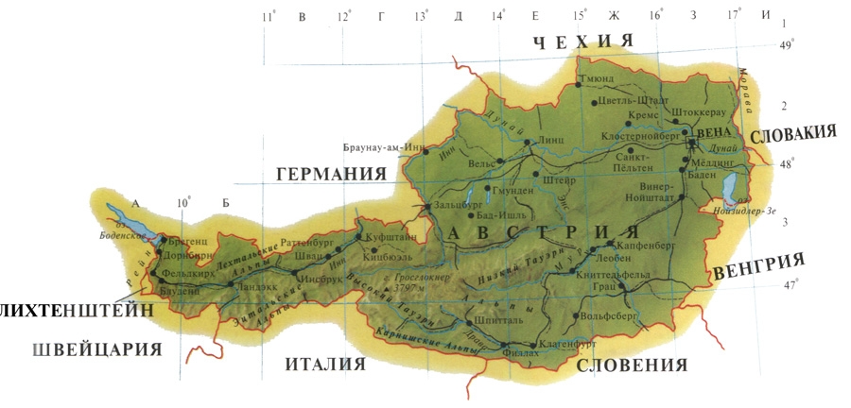
Сусіди Австрії

Slide 4
Географічне положення
Площа: 83 871 км²
Державний устрій: федеративна парламентська республіка
Офіційні мови: Німецька
Столиця: Відень
Валюта: Євро (EUR)
Склад: 9 федеральних земель(Бургенланд, Каринтія, Нижня Австрія, Верхня Австрія, Зальцбург, Штирія, Тіроль, Форарльберг, м. Відень).
Місце в світі: ООН, ЄС.

Slide 5
Природні умови
Рельєф:
Переважно гірська країна. Південна частина зайнята Східними Альпами (найвища точка — гора Ґросглокнер, в масиві Високий Тауерн, 3 797 м) і їх передгір'ями. Менша, північна частина — хвиляста рівнина, що на крайньому північном сході переходить у Середньо-Дунайську низовину.
Клімат:
Помірний, континентальний, на заході вологий. Середня температура січня від —1 °C до —5 °C, липня від +17 °C до +19 °C. Опадів у долині Дунаю 500—600 мм, в Альпах 1 500—2 500 мм.

Slide 6
Природні ресурси
Мінеральні: нафта, природний газ, кам’яне/буре вугілля, залізні руди, мідь, поліметали, вольфрам, стибій, магнезит, графіт, марганцеві та свинцева руда, боксити, молібден, сіль.
Земельні: підзолисті, бурі лісові, кам’янисті грунти, чоноземи.
Лісові: Понад 1/3 території займають гірські ліси і складаються переважно з дуба, бука, ялини, смереки, модрини.
Водні:
1. річки: Дунай, Інн, Траун, Енс, Рейн, Ельба.
2. озера: Нойзідлер-Зее, Боденське.
Рекреаційні: туризм.

Slide 7
Населення
Населення — 8 414 638 чоловік (2011 рік).
Близько 97% населення Австрії — австрійці.
Середня густота населення: 99 чол,/км²
Середня тривалість життя: 80.5 років
Перший тип відтворення
ВВП на душу населення: 46 330 долларів США
Більшість віруючих (близько 90%) — католики
Найбільші міста: Відень, Грац, Лінц , Зальцбург, Іннсбрук, Клагенфурт.

Slide 8
Промисловість
Основні галузі промисловості:
машинобудування (транспортне, сільськогосподарське, електротехнічне)
Чорна/кольорова металургія та виробництво
харчова промисловість;
текстильна промисловість
хімічна промисловість (азотні добрива, сірчана кислота, штучне волокно та інші хімічні продукти)
електротехнічна промисловість
лісова промисловість
гірнича промисловість ( залізна руда)
виробництво стрілецької зброї
виробництво штучних кришталевих кристалів — Сваровські.
Енергетика (ГЕС, ТЕС, АЕС)

Slide 9
Сільське господарство
Рослинництво:
Зернові культури (пшениця, ячмінь, овес, жито)
Кормові культури
Овочівництво (цукровий буряк, картопля)
Плодівництво
Виноградництво
Тваринництво:
м’ясо-молочне скотарство, вівчарство, птахівництво, рибальство, свинарство.

Slide 10
Транспорт
Розвинені всі види сучасного транспорту:
Автомобільний( магістраль Відень – Зальцбург)
Річковий (Лінц, Відень)
Повітряний
Трубопровідний
Залізничний

Slide 11
Економічні зв’язки
Експорт:
машини та устаткування, транспортне та автомобільне устаткування, папір та пиломатеріали, текстиль, одяг, залізо і сталь, хімічні речовини, продукти.
Імпорт:
нафта та нафтопродукти, природний газ, устаткування для машинобудування, зерно, бавовна, кольорові метали.

Slide 12
Проблеми
Політична
Соціально-економічна
Демографічна
Незаконної трудової міграції
Екологічна

